Slide 1


Slide 2
Onboarding DevOps Superapp Itaú

Slide 3

AGENDA
La Vision de DevOps
Team DevOps
Logros
Infraestructura QA & Producción
IOS / Android
Java
AngularJS
Ecosistema de Herramientas SuperApp
Los desafíos que planteamos para el futuro de SuperApp
Independecia de infraestructura de Brasil
Monitoreo Proactivo de SuperApp
Pipelines de Entrega Continúa Automatizado
Pruebas Automatizadas en Desarrollo y QA

Slide 4

“DevOps consiste en la unión de las personas, processos y productos con el fin de realizar entregas contínuas de valor a nuestros usuarios finales”
Photo by Duy Pham on Unsplash
Notes:
Iniciar dando una breve explicación de qué es DevOps y como puede ayudar a mejorar los productos y servicios de los que la implementan.

Slide 5
Chile
Brasil
Cultura DevOps en la Organización
Photo by

Slide 6
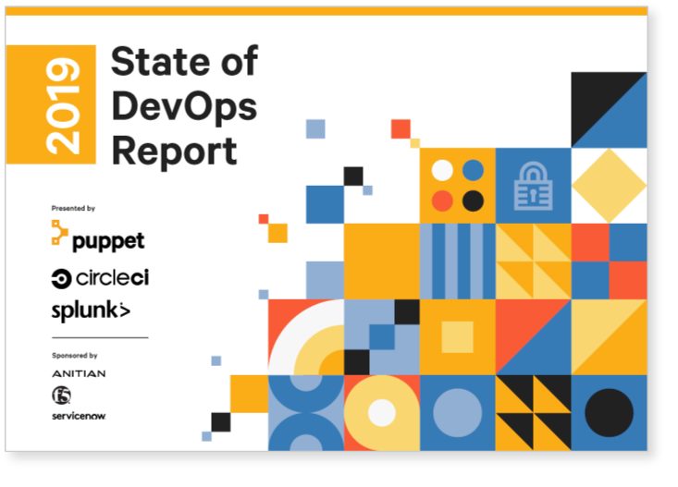
Cultura DevOps
Utilizar los recursos de TI como ventaja competitiva
El costo de corregir defectos aumenta exponencialmente más adelante en el ciclo de vida de desarrollo de software
DevOps permite convertir los departamentos de TI en departamentos de alto rendimiento.
Cuesta 6 veces más arreglar un error encontrado durante la implementación que arreglar uno identificado durante el diseño; 15 veces más si se identifica en las pruebas; y 100 veces más durante el mantenimiento regular una vez que el código está en producción.
El hecho de implementar DevOps te impone hacer las cosas de una forma más segura.
Source: https://puppetlabs.com/

Slide 7
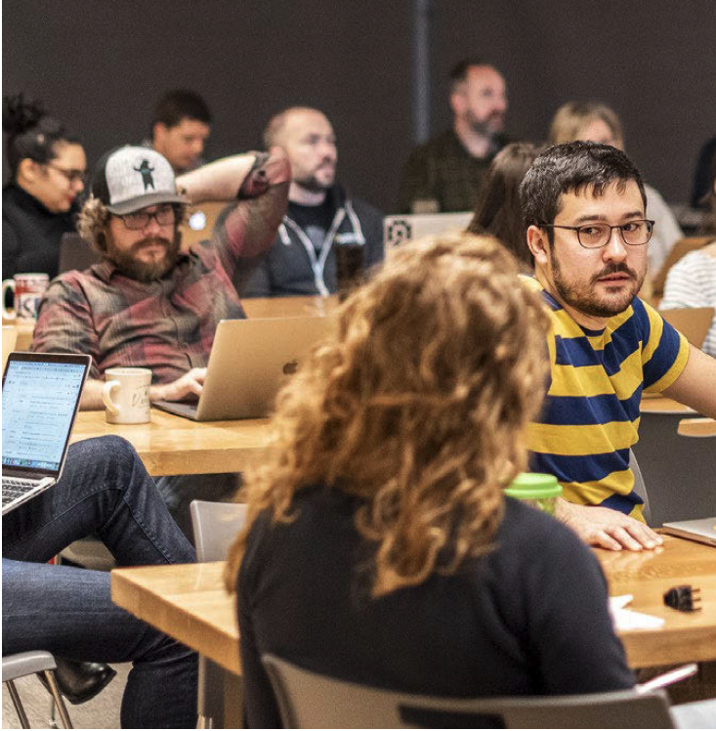
DevOps Team
Team Lead
Luis Moro
Devops
Néstor Mendoza
Devops
Federico Soria
Devops
Diego Navia

Slide 8
LOGROS
Configuración de los ambientes de QA y Producción para el proyecto SuperApp, incluyendo apoyo a otras salas como iToken.
Apoyo en el cambio de cultura a los 3 equipos de desarrollo de SuperApp.
Automatización de pruebas unitarias y de comportamiento para mobile (pantallas)
Automatización de los pipelines para la construcción y despliegue de las aplicaciones: Java, Mobile, Angular y Api Core
Configuración de Splunk y Dashboard por funcionalidades, como herramienta para monitoreo de la aplicación
Documentación de las Apis en la capa Java (Swagger)
Inventario y Presentación de herramientas utlizadas por SuperApp

Slide 9
NUEVO PROCESO INTEGRACIÓN/DELIVERY
Desarrolladores y Operadores se encuentran integrados en el processo de paso a QA y producción.
Procesos de construcción, pruebas y publicación automatizados.
OPS

Slide 10
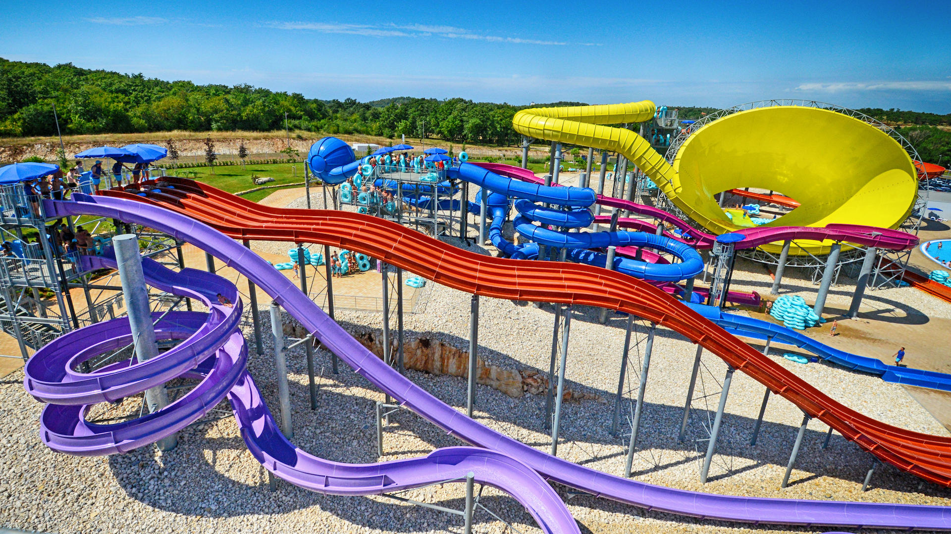
INFRAESTRUCTURA DE QA Y PRODUCCIÓN

Slide 11
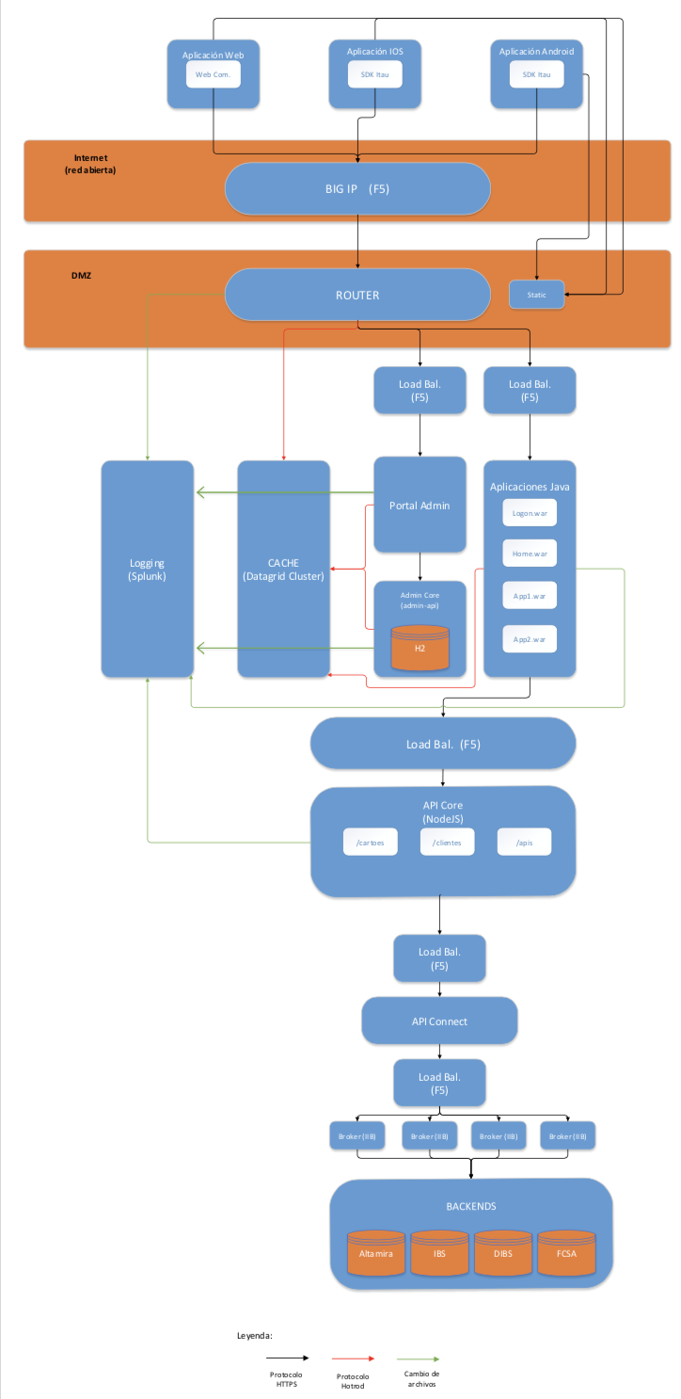

Slide 12

INFRAESTRUCTURA
Configuración de infraestructura para habilitar la Integración/Delivery para
Angular
Java
Mobile
Api Core
Ventajas Nueva Infraestructura
RollBack Automatizados
Independencia de la Infraestructura LATAM (Brasil)
Mayor agilidad en las entregas
Controle de las versiones automatizado
Builds y Publicaciónes automatizados
Problemas con la Arquitectura Actual
Impcatos en las publicaciones en Desarrollo, QA y Producción
Alta dependencia de la Infraestructura LATAM (Brasil)
Altos tiempos sin Pipelines de Build y Publicaciónes
Ninguna autonomía sobre al code base de Mobile, Angular y Java
Notes:
Hablar que ganamos con las mejorías que estamos proponiendo??
Controle de las versiones
RollBack
Control para Auditoria
Independencia de Brasil
Mayor Productividad para equipos de desarrollo y Transición
Reducción de riesgos por menos trabajos manuales
Tener esa lamina más sencilla, hablando sobre los pasos, y explicarse poco a poco cada parte.
Mostrar como es hoy y después cual es nuestra propuesta.
Validar con Vitor.

Slide 13
INFRAESTRUCTURA ORIGINAL PARA CI/CD JAVA/ANGULAR
Notes:
Hablar que ganamos con las mejorías que estamos proponiendo??
Controle de las versiones
RollBack
Control para Auditoria
Independencia de Brasil
Mayor Productividad para equipos de desarrollo y Transición
Reducción de riesgos por menos trabajos manuales
Tener esa lamina más sencilla, hablando sobre los pasos, y explicarse poco a poco cada parte.
Mostrar como es hoy y después cual es nuestra propuesta.
Validar con Vitor.

Slide 14
INFRAESTRUCTURA CON MEJORIAS PARA CI/CD JAVA/ANGULAR
Java
Angular
Api
Notes:
Hablar que ganamos con las mejorías que estamos proponiendo??
Controle de las versiones
RollBack
Control para Auditoria
Independencia de Brasil
Mayor Productividad para equipos de desarrollo y Transición
Reducción de riesgos por menos trabajos manuales
Tener esa lamina más sencilla, hablando sobre los pasos, y explicarse poco a poco cada parte.
Mostrar como es hoy y después cual es nuestra propuesta.
Validar con Vitor.

Slide 15

INFRAESTRUCTURA CON MEJORIAS PARA CI/CD MOBILE
Notes:
Aquí es importante que mostremos como es la solución actual, con los pipelines en Brasil y cuales problemas eso nos trae.
Después hacemos un nuevo Slide con la nuestra propuesta y las mejorías que trae.
Tanto Android como iOS hacen de la misma forma la parte de integración de código, pruebas y build de app.
Validar con Davi y Mauricio.

Slide 16
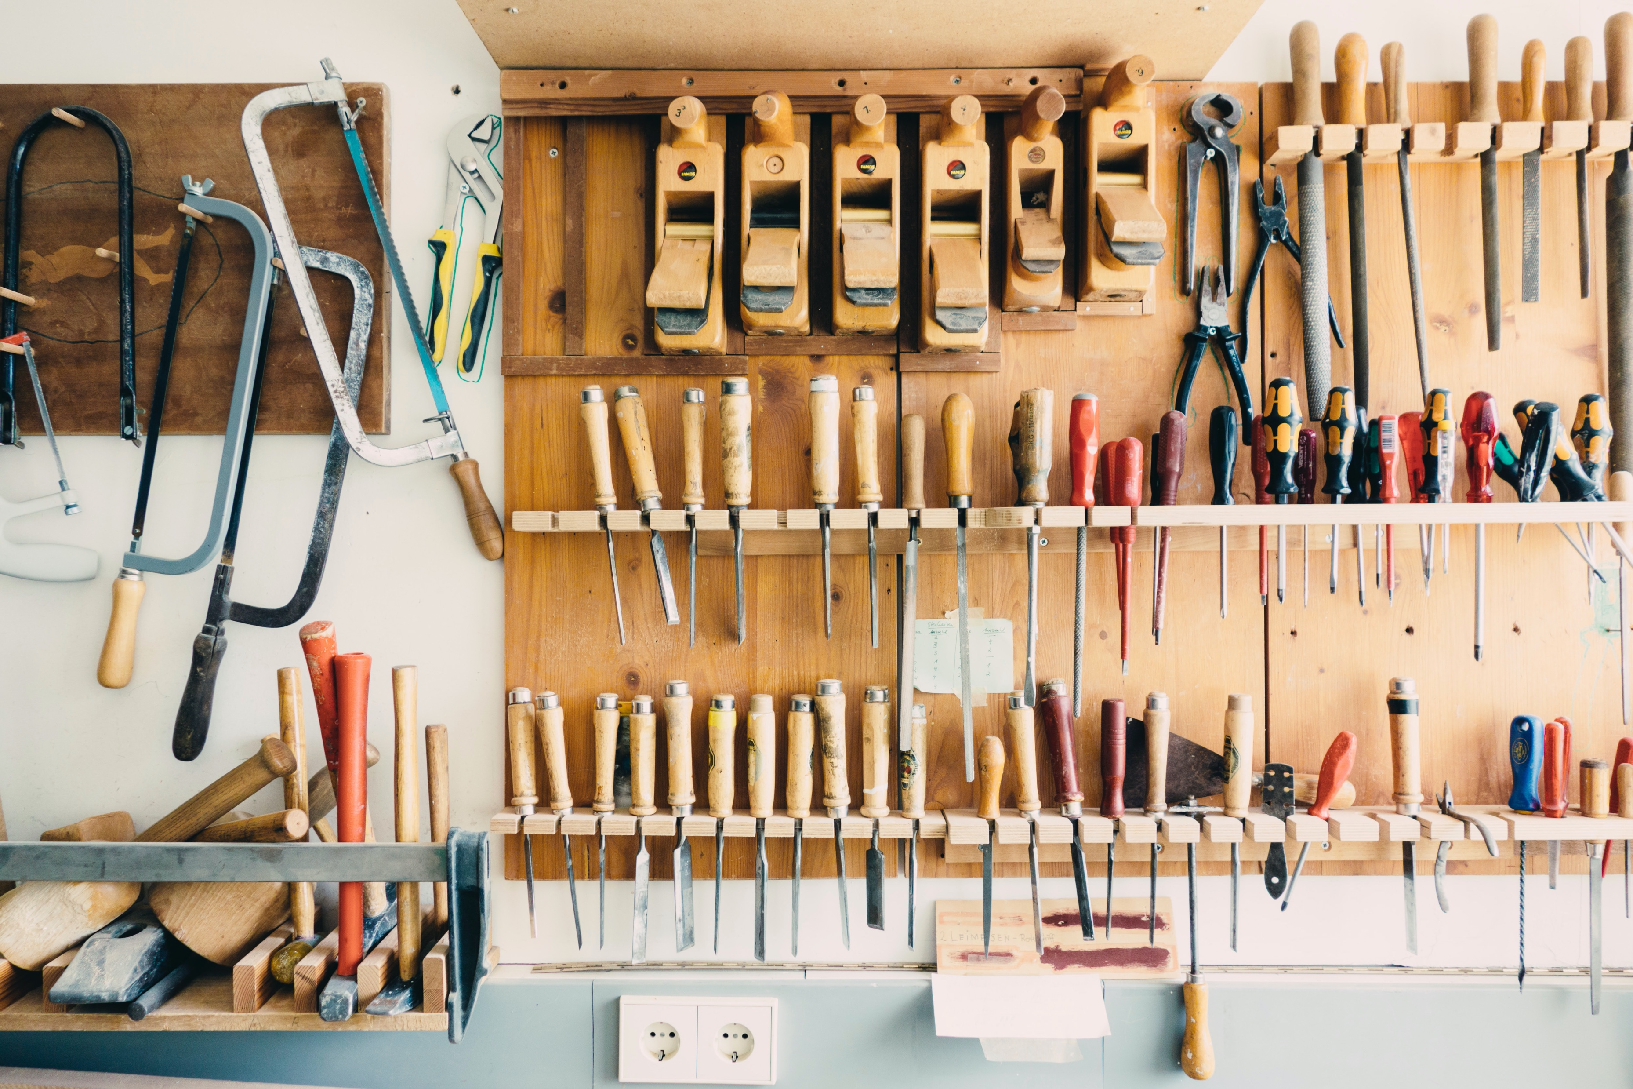
STACK DE HERRAMIENTAS SUPERAPP

Slide 17

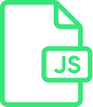









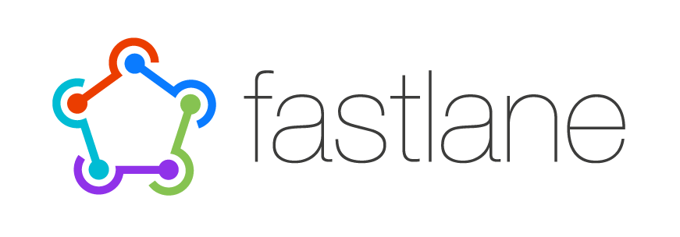






ECOSISTEMA SUPERAPP
Personas | Procesos | Herramientas
01
02
Entorno de desarrollo
03
Build/CI
04
Configuration
DESARROLLO
Monitor
PRUEBAS Y BUILD
Colaboración de equipos
DEPLOY
Pruebas
Release
MONITOREO Y APRENDIZAJE

Slide 18
HERRAMIENTAS UTILIZADAS ACTUALMENTE PARA CI/CD SUPERAPP
Herramienta de integración continua utilizada para programar los jobs de pruebas, construcción y deploy de los distintos componentes de SuperApp.
Actualmente el servidor de Chile se encuentra implementado en un contenedor Docker.
Nuestro equipo participó activamente en las siguientes tareas:
Instalación de Jenkins (servidor sin acceso a internet).
Implementacion de Docker para el manejo de los contenedores de Jenkins y complementos.
Creación de Jobs de instalación de Angular, Java App y Api Core en QA y Producción.
Visualización del estado de las instalaciones de Api Core y Java App;.
Reinicio de todo el ambiente QA y Producción.
Despliegue y actualizacion de documentacion Swagger (apoyo al desarrollo).
Existe un servidor en Brasil que se utiliza para los Jobs de Java, pero se dará de baja en Diciembre 2019.
Jenkins
GitLab
Artifactory
Fastlane
Puppet
Splunk
Docker
Jboss
Notes:
Para cada herramienta agregar la descripción de que hace de forma genérica, y después su responsabilidad dentro del proyecto SuperApp.
Acá seria bueno incluirnos las herramientas que Eucaris nos pidió descripción:
- Splunk - JBoss - Artifactory - Puppet - Docker - Jenkins - Swagger

Slide 19
HERRAMIENTAS UTILIZADAS ACTUALMENTE PARA CI/CD SUPERAPP
Es la herramienta de control de versión de código utilizada por el proyecto. Permite a los equipos trabajar de forma colaborativa sin destruir el código. Es necesario contar con esto para trabajar con integración continua.
Actualmente, no se puede sacar provecho al total de las funcionalidades, como el tracking de issues, manejo de tareas, webhook, etc. ya que el repositorio principal está en Brasil, lo que no permite integrarse a través de la red al Jenkins de Chile.
Nuestro equipo participó activamente en las siguientes tareas:
Instalación de servidor en Chile para pruebas de integración.
Pruebas de clonación y sincronización de repositorios entre Brasil y Chile
Jenkins
GitLab
Artifactory
Fastlane
Puppet
Splunk
Docker
Jboss

Slide 20
HERRAMIENTAS UTILIZADAS ACTUALMENTE PARA CI/CD SUPERAPP
Artifactory es un repositorio de artefactos generados por el proyecto, en él se mantienen las versiones de los binarios de la aplicación como también artefactos que dan soporte al proceso de desarrollo. Artifactory esta configurado para manejar artefactos del tipo:
Maven repositorio.
Yum repositorio.
Docker registry.
Ventajas:
Versionamiento de los artefactos generados.
Centralizar en un solo lugar los binarios del proyecto.
Facil integración a través del API REST.
Manejo de permisos e integración con LDAP.
Nuestro equipo participó activamente en las siguientes tareas:
Integración de los Jobs de Chile con los Jobs de Brasil para sincronizar repositorios.
Jenkins
GitLab
Artifactory
Fastlane
Puppet
Splunk
Docker
Jboss

Slide 21


HERRAMIENTAS UTILIZADAS ACTUALMENTE PARA CI/CD SUPERAPP
Es una herramienta de automatización de tareas para IOS.
Con ella actualmente se realizan las pruebas, la construcción, la firma y el deploy de la aplicación para IOS.
Se puede utilizar también para Android. (Actualmente en proceso).
Nuestro equipo participó activamente en las siguientes tareas:
Implementación de un equipo MacBook Air con el ambiente de los desarrolladores.
Integración con la plataforma de Apple.
Integración con Jenkins para programar las tareas de construcción, firma y despliege
Jenkins
GitLab
Artifactory
Fastlane
Puppet
Splunk
Docker
Jboss

Slide 22
HERRAMIENTAS UTILIZADAS ACTUALMENTE PARA CI/CD SUPERAPP
Puppet es una herramienta de gestión de configuración de software que actualmente permite a los equipos de Latam Itaú configurar los ambientes de QA y Producción.
Nuestro equipo participó activamente en las siguientes tareas:
Configuraciones de las Maquinas de Api Core en QA y Producción.
Analisis y adaptacion de modulos Puppet proporcionado por el equipo Latam.
Itau_site_def
Itau_eap_war
Itau_apache_config
Otros
Jenkins
GitLab
Artifactory
Fastlane
Puppet
Splunk
Docker
Jboss

Slide 23
HERRAMIENTAS UTILIZADAS ACTUALMENTE PARA CI/CD SUPERAPP
Herramienta para el analisis de datos generada por servidores y aplicaciones, los cuales son almacenados, formateados e indexados por Splunk para luego poder visualizarlos y poder generar gráficos, dashboards, reportes, alertas.
Nuestro equipo participó activamente en las siguientes tareas:
Configuración de los agentes de Splunk en las maquinas Java APP y Api Core QA y Producción.
POC para indexación de logs de Api Connect y Broker.
Configuración de los agentes de Splunk en las maquinas Api Connect QA.
Configuración del Server de Splunk en QA y Producción.
Configuración de los DashBoards de errores en QA y Producción.
Jenkins
GitLab
Artifactory
Fastlane
Puppet
Splunk
Docker
Jboss

Slide 24
Docker es una de las herramientas más utilizadas en los flujos de CI/CD por DevOps a nível mundial. Permite hacer un uso mas eficiente de los recursos a través de una nueva capa de abstracción en el processo de virtualización.
Esta herramienta permite crear entornos de desarrollos flexibles y portatiles, que pueden ser utilizados para la creación de ambientes elásticos y autoescalables.
Nuestro equipo participó activamente en las siguientes tareas:
Creación de um servidor Docker para la implementación de distintas herramientas, como por ejemplo Jenkins y Gitlab.
Creación de imagenes para utilitários en los procesos de CI/CD.
HERRAMIENTAS UTILIZADAS ACTUALMENTE PARA CI/CD SUPERAPP
Jenkins
GitLab
Artifactory
Fastlane
Puppet
Splunk
Docker
Jboss

Slide 25

Jboss EAP: Una plataforma de aplicaciones para alojar aplicaciones Certificado en Java ™ EE 8.
Data Grid: Una solución de almacenamiento en caché inteligente y distribuida
Jboss Web Server: Plataforma para la disponibilizacion de archivos web estaticos (en el caso de Superapp, la capa Angular), basado en Apache Web Server.
Son utilizados en el proyecto SuperApp para servir las aplicaciones de la capa BFF Java, Admin y Router.
Nuestro equipo participó activamente en las siguientes tareas:
Configuraciones de las Maquinas de Router, Apps, Admin y Datagrid en QA y Producción.
Configuraciones de las maquinas Estaticas en QA y Producción
HERRAMIENTAS UTILIZADAS ACTUALMENTE PARA CI/CD SUPERAPP
Jenkins
GitLab
Artifactory
Fastlane
Puppet
Splunk
Docker
Jboss

Slide 26

ROADMAP HACIA EL FUTURO DE SUPERAPP

Slide 27

INDEPENDENCIA DE INFRAESTRUCTURA DE BRASIL

Slide 28

PRÓXIMOS PASOS PARA ADOPTAR PROCESOS LOCALES
Homologar al equipo de seguridad el stack de herramientas instaladas en la red de Chile:
Splunk.
Artifactory.
Jenkins.
Implementar provisionamiento y configuracion del stack por código.
Habilitar herramientas para el Monitoreo activo de la infraestructura y Aplicación de SuperApp
Sincronización automatica de las instancias Artifactory de Brasil y Chile.
Mejoras en los procesos de publicación (QA y Producción)
Apoyo y trabajo en conjunto con los equipos de Infraestructura, Redes y Seguridad para
Configuración de ambiente de desarrollo
Configuración para el acceso para contrucciones y publicación
Stack para ejecución automatica de las pruebas automatizadas en cualquier ambiente.

Slide 29

MONITOREO PROACTIVO SUPERAPP

Slide 30

NO SE PUEDE CONTROLAR LO QUE NO SE PUEDE MEDIR
Creación de indices para organizar los logs.
Creación de alertas de errores en Splunk (en conjunto con el equipo de Monitoreo de Itaú).
Monitoreo en Splunk para análisis de puntos de falla.
Administración de usuarios y permisos para Splunk.
Configuración de agentes para monitoreo de la infraestructura.

Slide 31
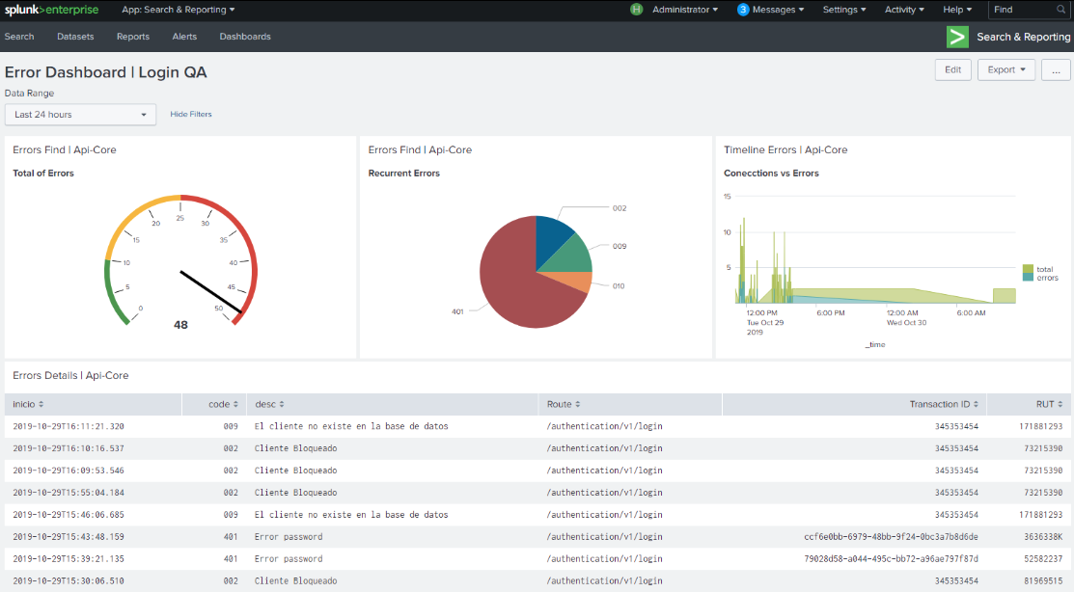
DASHBOARD PARA MONITOREO DE ERRORES EN LOGIN
Configuración de alertas basadas en catidad y tipo de errores
Peeks de uso de applicación para predecir capacidad de recursos (autoescalado)
¿El problema es la aplicación o el usuario? Identificación del problema por usuario usuario
Categorización de errores. No todos los errores son iguales y deben ser tratados de la manera correspondiente

Slide 32
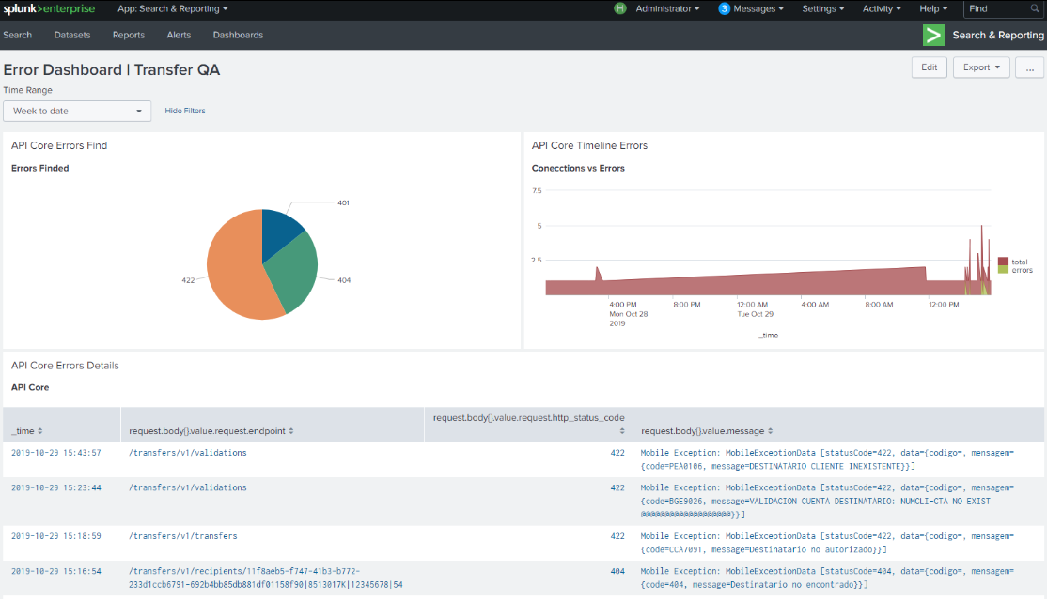
DASHBOARD PARA MONITOREO DE ERRORES EN TRANSFER
Diferenciación de errores de aplicación con errores funcionales
Peeks de uso de applicación para predecir capacidad de recursos (autoescalado)
¿Por qué se repite el mismo error tantas veces? ¿Error de aplicación? ¿Error de diseño?
¿Algún tipo de fraude?

Slide 33

PIPELINES DE ENTREGA CONTINUA AUTOMATIZADOS

Slide 34
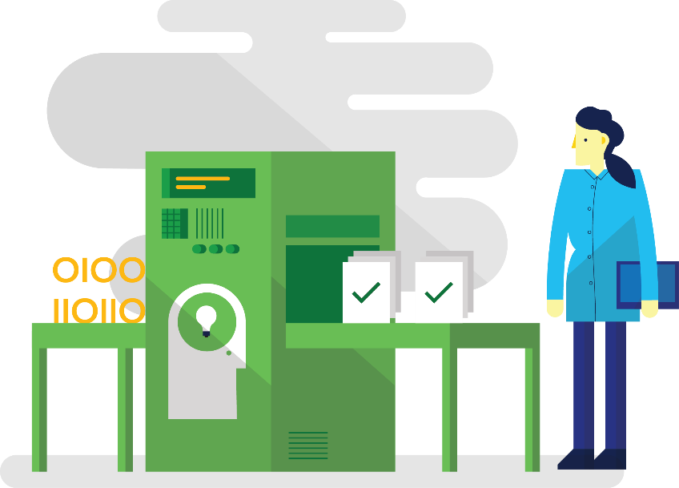
Implementación en producción
Configurar jobs de deploy en jenkins para los distintos modulos en todos los entornos.
Tener pocesos de despliegue automatizados (seguridad y eficacia).
Tener estrategia de disponibilidad de versiones de forma automatizada (Blue/Green Deployment).
Generar reporte de instalaciones: que se instala, donde se instala.
Generación automatica del manual de instalación y rollback.
PRODUCCION A
PRODUCCION B
90%
10%

Slide 35
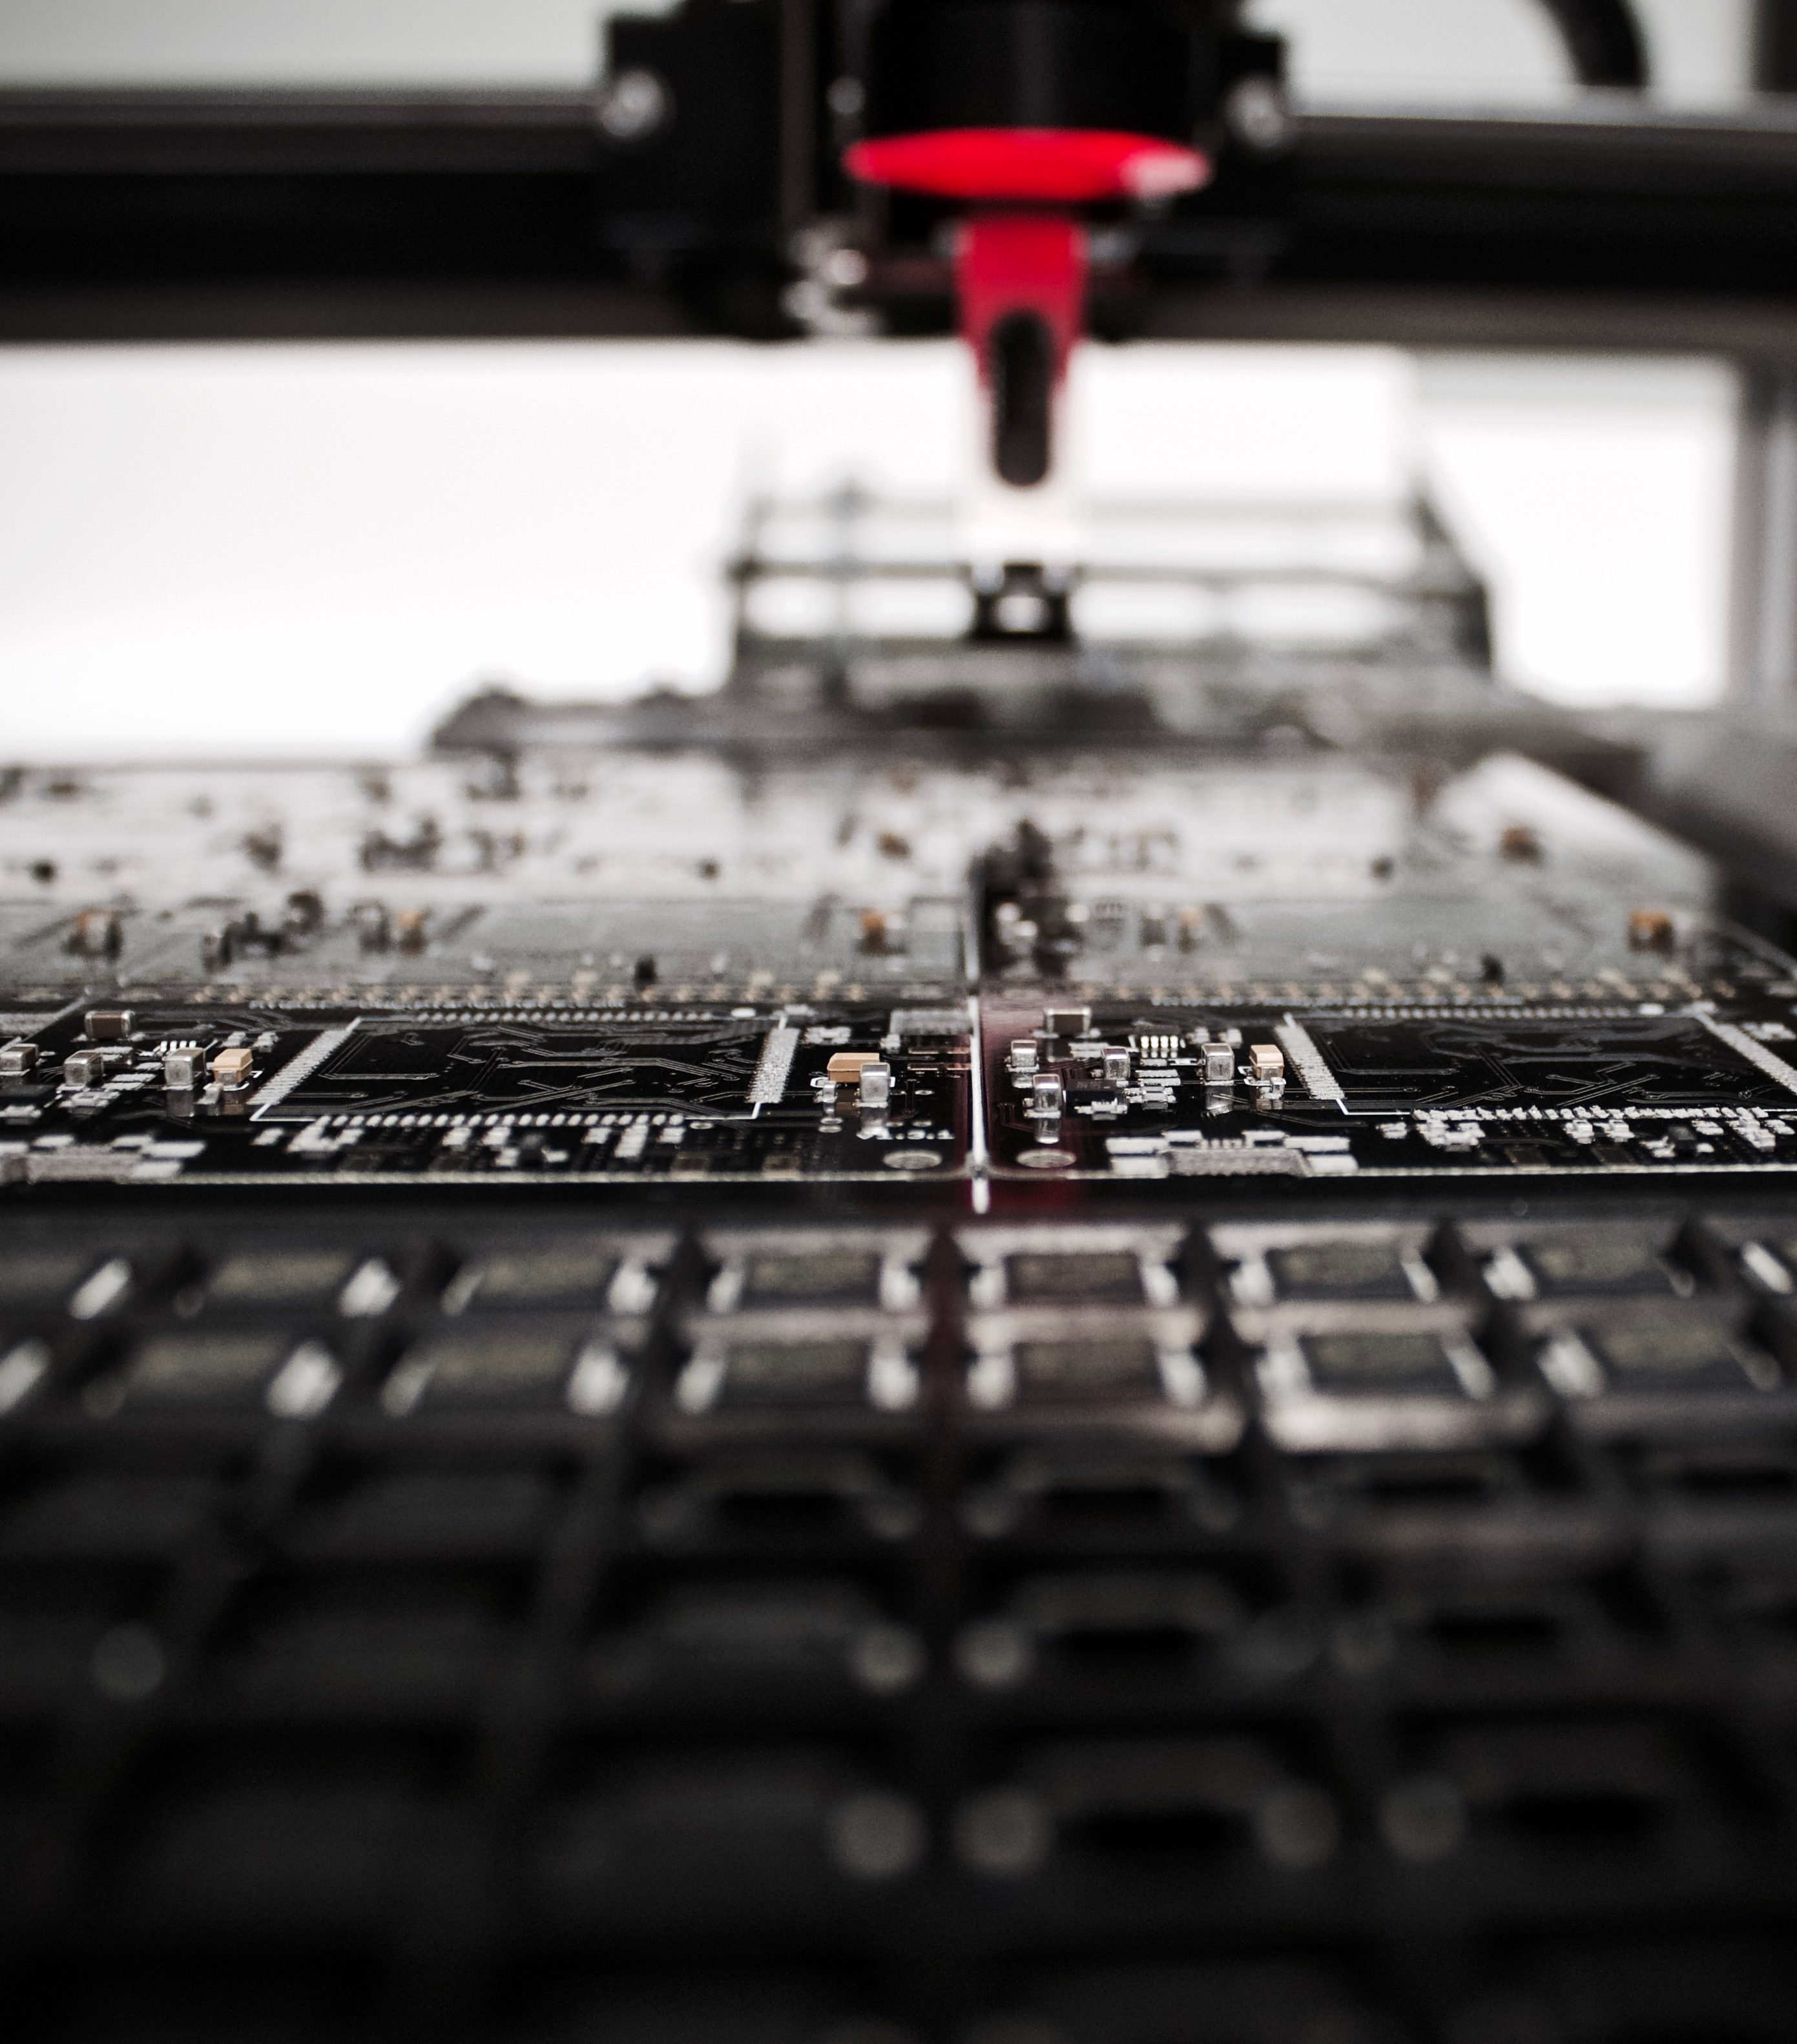
PRUEBAS AUTOMATIZADAS
QA Y DESARROLLO

Slide 36

PRUEBAS AUTOMATIZADAS
Configuración de equipos para orquestrar las pruebas (Con apoyo del equipo de QA).
Configuración de Mac pra ejecutar las pruebas (Con apoyo del equipo de QA).
Configuración de Jobs en Jenkins para hacer el flujo de pruebas funcionales:
iOS.
Android.
Configuración de Job en Jenkins para generación y instalación de app en dispositivo móbile para pruebas en QA.

